Slide 1

Стільки то стільки то служать зараз як капелани.

Slide 2
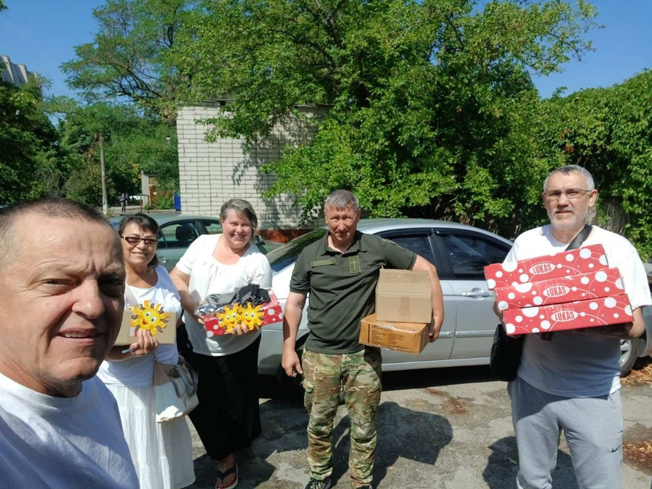
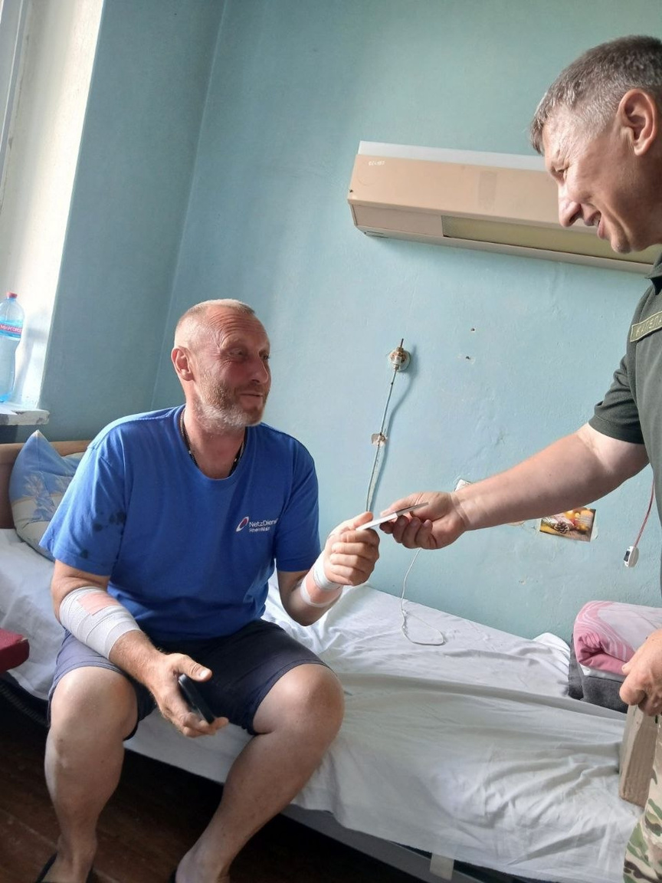
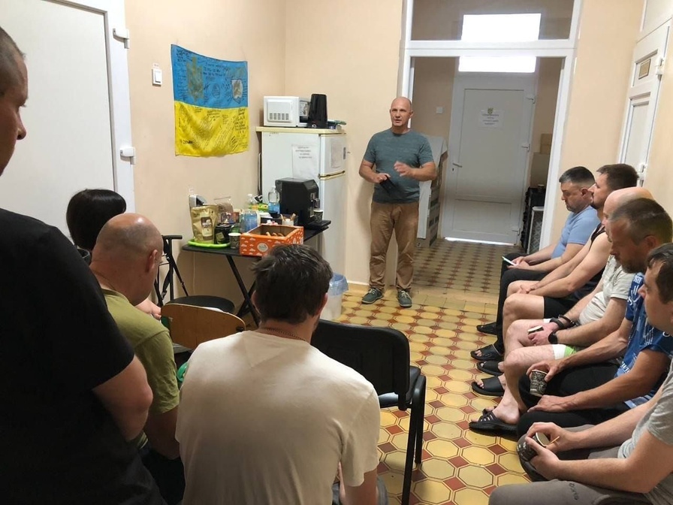
Відвідування наших хлопців в госпіталях міста і стабіках області.

Slide 3
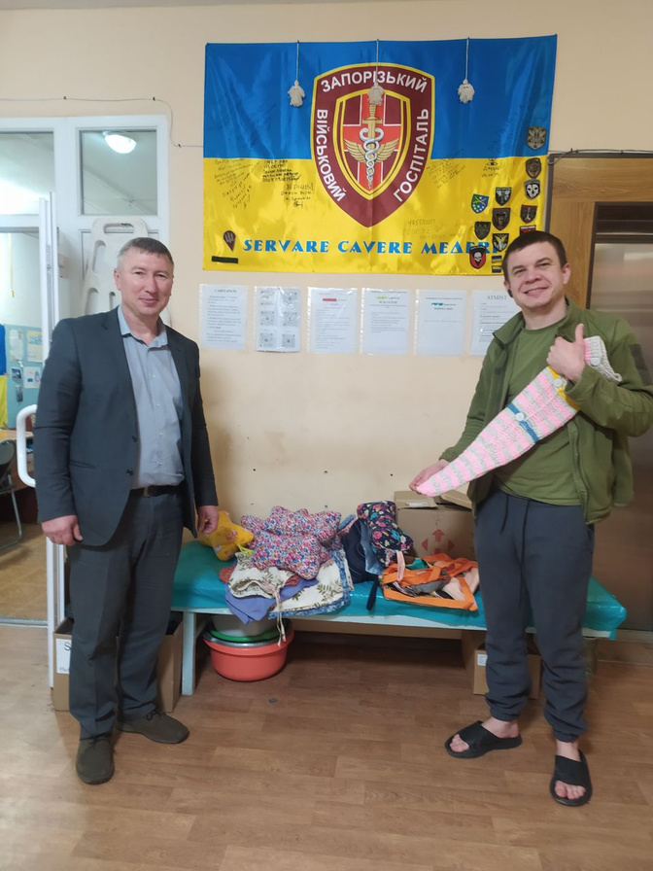
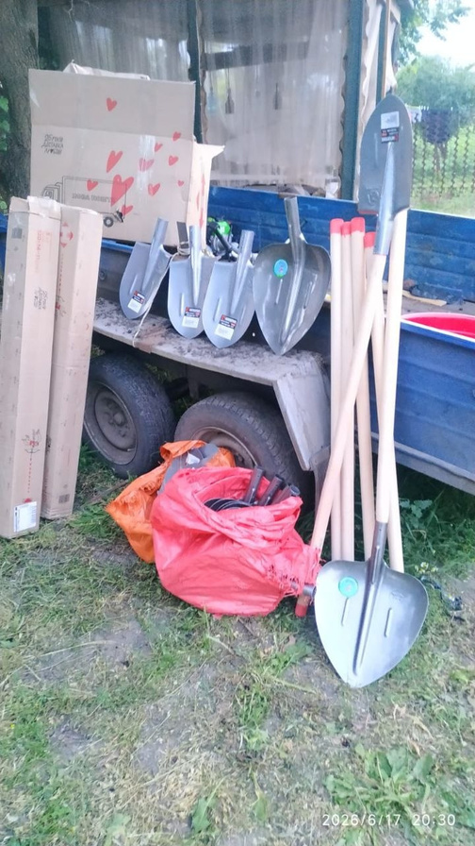
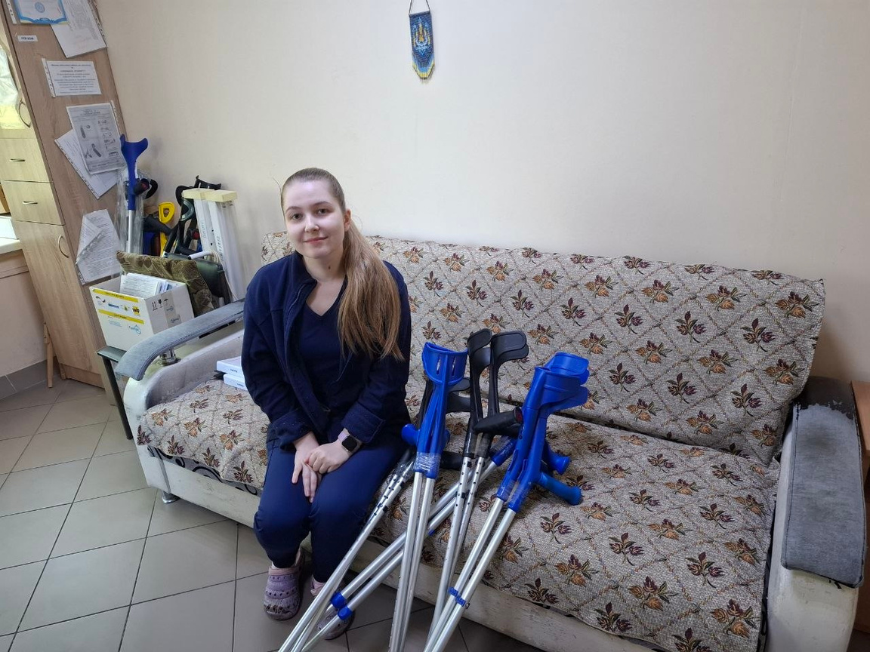
Всіляка допомога в потребах наших захисників: починаючи від медикаментів, турникетів і закінчуючи спальниками та лопатами для облаштування.

Slide 4
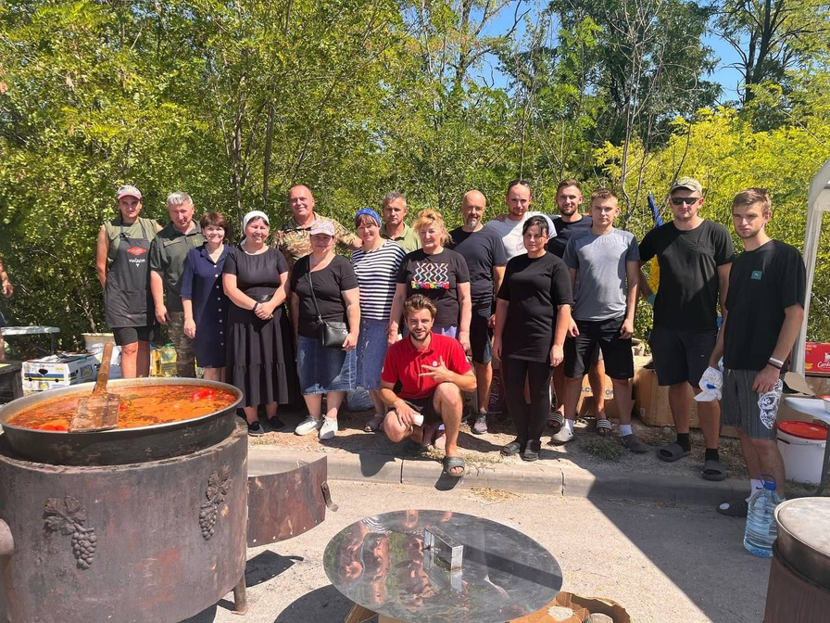
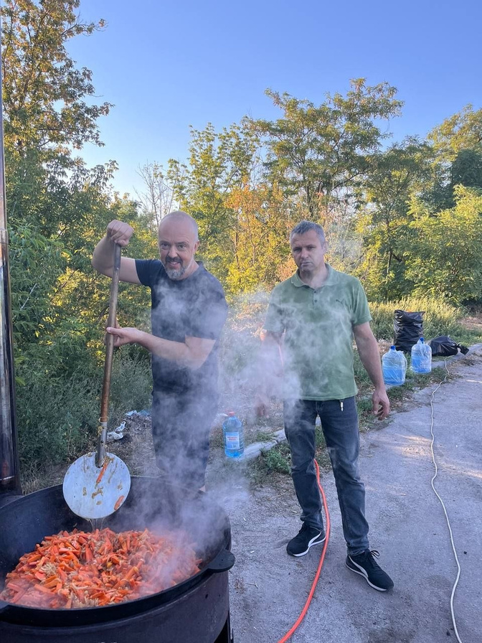
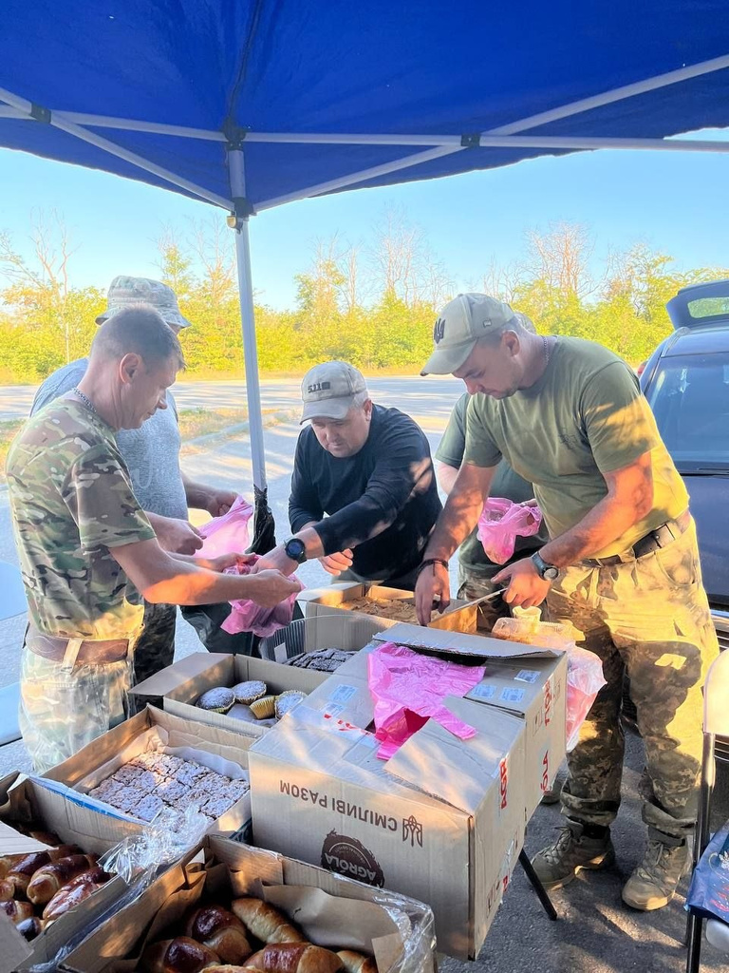
Гарячи обіди для військових: молитви, свідчення, підтримка.

Slide 5
Зустрічі з ветеранами та діючими військовими в церквах міста з метою обговорення нагальних тем і підтримки один одного.

Slide 6
Зустрічи з родинами діючих військових та загиблих, духовна та емоційна підримка, проведення часу разом в різних заходах.

Slide 7
Відвідування братів військовослужбовців з подарунками, теплими обіймами та хліболаманням.

